Slide 1
verensiirrot

Slide 2
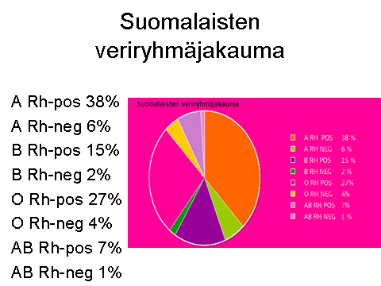
Veriryhmät
ABO- veriryhmäjärjestelmä
  Punasolun pinnalla oleva antigeeni
  A, B, AB, O
Jako kahteen ryhmään RH- tekijän mukaan
  Rh – (15%)
  Rh + (85%)
Veriryhmä on periytyvä

Slide 3
Verensiirron syyt
Anemia huomioiden perussairaudet
+ oireet (Hb alle 70-100)
Akuutti vuoto
Leikkaukset
Syöpäpotilaat
Verensiirtoon tarvitaan potilaan suostumus
  Potilaalla on oikeus kieltäytyä

Slide 4
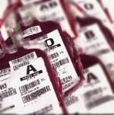
Punasoluvalmisteet
  Akuutti vuoto
  Leikkaukset
  Synnytykset
  Anemia
  Punasolut annostellaan
2 yks erissä
  Tiputetaan yleisimmin 2-4 yksikköä
Notes:
Punasoluvalmisteet
Valmistetaan tuoreveriyksiköistä
Poistetaan plasma
Lisätään säilyvyyttä ja siirrettävyyttä varten aineita
Erilaisia valmisteita
n.250 ml/yksikkö

Slide 5
Trombosyyttivalmisteet
  Verisyöpäpotilaat
  Suurissa verenvuodoissa (leikkaus, onnettomuus)
  Vaikean trombosytopenian hoito
  annostellaan 8 yks erissä
  Yleisimmin 8-16 yksikköä
  Yhdessä yksikössä n. 4 luovuttajan trombosyyttejä
Notes:
Verihiutaleita tarvitaan useimmiten voimakkaiden säde- ja solunsalpaajahoitojen aikana, koska syöpähoidot estävät potilaan omia verisoluja kehittymästä normaalisti
Trombosyytti valmisteet
Käyttötarkoitus: vaikean trombosytopenian hoito
Valmistetaan tuoreveriyksiköistä kerätyistä trombosyyteistä
Yhdessä yksikössä n. neljän luovuttajan trombosyyttejä
Kelpoisuusaika n. 24 h
80 ml
Tavallinen trobosyyttiannos (2 pussia) n. 634 €

Slide 6
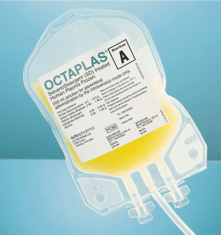
VERIVALMISTEET
Plasmat
  Runsas verenmenetys
  Verenvuototautia sairastavat
  Hyytymistekijävajaus, esim. suuri verenvuoto, vaikea maksasairaus
Jääplasman korvaama lääkevalmiste esim. Octaplas
Jääplasmaa annostellaan
2 yks erissä
  Yleisimmin 2-4 yksikköä
Notes:
Plasmat
Käyttötarkoitus:
mm. hyytymistekijävajaus
Jääplasma
Sulatetaan vesihauteessa
275 ml (lasten 50ml
Hinnat
Tavallinen punasolupussi n. 98 €
Jääplasmapussi n. 72,30 €

Slide 7
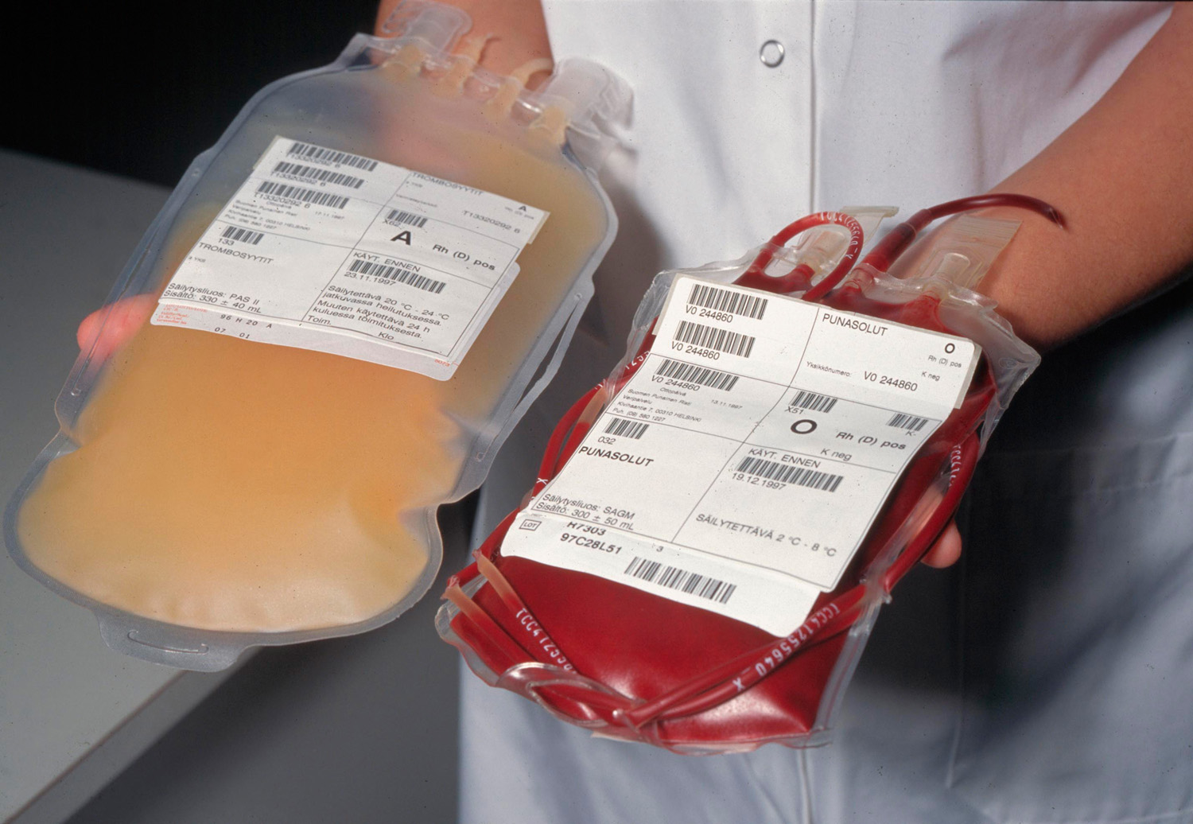
Verituotteiden säilytys
Punasoluvalmisteet huoneenlämmössä
Punasolujen siirto voidaan tarv. tehdä jääkaappikylmällä valmisteella
  rytmihäiriöt
Verivalmiste voi olla ennen tiputusta 2 h huoneen lämmössä
  Jos ollut huoneenlämmössä yli 1h, ei saa enää laittaa jääkaappiin
Tiputettavat 6h kuluessa siitä kun otettu jääkaapista
    Punasolut vaurioituu liian pitkästä säilytyksestä, bakteerien elatusaineena lämmin veri on hyvä
Notes:
TIEDOT VERIPUSSISSA
1. viivakooditarrat, verikeskuksen käyttöön
2. Yksikkönumero ja ottopäivä
3.Valmisten nimi, tilavuus ja säilytysliuos
4.Potilan verensiirtolehdelle tarkoitettu tarra
5. Veriryhmä ja Rh
6. Viimeinen käyttöpäivämäärä

Slide 8
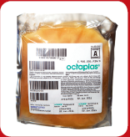
Trombosyyttivalmisteet huoneenlämmössä
Tiputetaan huoneenlämpöisinä
Säilyvyys on 24 h siitä kun ne lähetetty veripalvelusta
Ei saa pinota päällekkäin
  Estää kaasujen vaihdon pussin puoliläpäisevän
  kalvon lävitse
Jääplasma Octaplas ®- säilytetään
laboratorion pakastimessa
Sulatetaan verituotteiden sulattamiseen
tarkoitetulla laitteella
Käytettävä välittömästi sulattamisen
jälkeen.

Slide 9
Ennen verensiirtoa
Henkilöllisyys ja veriryhmän sopivuus
Sopivuuskokeen tulos (valmisteen tarkastus 2 hoitajaa)
Huom. valmisteen oikea lämpötila
Mittaa lämpö, verenpaine ja pulssi!!

Slide 10
VERENSIIRRON JÄLKEEN
1. Tarkista potilaan vointi (lämpö, syke, RR)
2. Irrota letkusto & pussi ja kirjaa tyhjään pussiin potilaan nimi, pvm ja tiputuksen loppumisaika
3. Säilytä osaston jääkaapissa tyhjää veripussia 1 vrk ja siirtolaitetta 3vrk siirron jälkeen
TAI vaihtoehtoisesti merkitse 2–3 sopivuuskoeletkua valmisteen yksikkönumerolla (luovutusnumero) ja säilytä niitä jääkaapissa.
.
Notes:
HUOM! Punasoluvalmisteiden sopivuuskoeletkun jaokkeet tulee merkitä valmisteen
yksikkönumerolla (luovutusnumero, tarra on etiketin oikeassa alareunassa),

Slide 11
VERENSIIRTOREAKTIOT
  Urtikaria ja muut lievät allergiset oireet
    Yleinen
      Antihistamiinilääkitys
      Ei tutkimuksia
  Kuumereaktio
  Sepsis
    Äkillinen kuume, sekavuus, voimakas vapina, pahoinvointi, nopea syke ja hengitys, rr romahtaminen
Notes:
Verensiirtohoidon vakavia haittavaikutuksia ovat välitön hemolyysi, sepsis, anafylaksia, akuutti keuhkovaurio (TRALI), posttransfuusiopurppura (PTP) ja käänteishyljintäreaktio (GVH). Lieviä haittavaikutuksia ovat viivästynyt hemolyysi, lievä lämmön nousu ja allergiset oireet kuten ihon kutina ja urtikaria. Taulukossa 6 esitetään kunkin haittavaikutuksen ominaiset piirteet ja arvioitu esiintyvyys. Reaktioiden hoidossa noudatetaan yleisiä oireen mukaisia hoito-ohjeita
AKUUTIT:Välitön hemolyysi: Kuume, rinta- ja alaselkäkipu, huonovointisuus, verenpaineen lasku, pulssin nopeutuminen, hengenahdistus, virtsan ja plasman muuttuminen punaiseksi, yleinen vuototaipumus, virtsan erityksen vähentyminen ja loppuminen: Syitä: sopimattoman punasoluvalmiste, kontaminoituminen, ylilämpeneminen, vanhentunut, väärin säilytetty jne. Henkeä uhkaavatilanne/lievä. Verensiirto tulee välittömästi keskeyttää. Tavallisin syy tunnistusvirhe, ristiin vaihtuneen yksikön tilanne tulee selvittää. Aiemmin todettuja punasoluvasta-aineita koskevan tiedonkulun katkos potilasta hoitavien toimipisteiden välillä on toinen yleinen hemolyyttisen verensiirtoreaktion syy. Laboratorion virheen poissulkemiseksi tulee toistaa vasta-aineiden seulonta/tunnistus ja sopivuuskoe ennen verensiirtoa otetulla näytteellä sekä veriryhmämääritykset ja potilaan antiglobuliinikoe (suora Coombs) ennen ja jälkeen verensiirron otetuilla näytteillä.Potilaan hoidossa on keskeistä riittävä nesteytys verenkiertokollapsin ja munuaisvaurion ehkäisemiseksi. Vaikeassa hemolyyttisessä reaktiossa harkitaan laskimonsisäisen hepariini-infuusion aloittamista DIC:in ehkäisemiseksi. Jos potilas vuotaa DIC:n vuoksi, harkitaan jääplasman ja trombosyyttien antoa.

Slide 12
VERENSIIRTOREAKTIO
  Anafylaktinen reaktio
    Takykardia, RR lasku, hengitystiheys, rintakipu, kuumotus, punoitus
  Hemolyysi
    Oireina levottomuus, pahoinvointi, urtikaria, kivut, lämmön nousu, RR lasku
  Verenkierron liikakuormitus
    Oireina hengenahdistus, takykardia, levottomuus, RR lasku, syanoosi

Slide 13
Reaktion ilmetessä
Keskeytä heti valmisteen antaminen!
Tiedota lääkäriä
Jätä kanyyli laskimoon
Aloita oireenmukainen hoito
Tarkista verivalmisteen tunnistetiedot

